Slide 1
A fizikai réteg célja
Mielőtt bármilyen hálózati kommunikációt folytatnánk, a fizikai kapcsolatot kell kialakítani a helyi hálózaton. A kapcsolat lehet vezetékes vagy vezeték nélküli, attól függően, hogy kábelt vagy rádióhullámokat használunk az átvitelhez.
A fizikai kapcsolat típusa a hálózat kialakításától függ. Irodákban az alkalmazottak asztali és hordozható számítógépei egyaránt kábellel csatlakoznak egy switch-hez. Ez a beállítás vezetékes hálózatot jelent. Az adatok továbbítása fizikai kábelen keresztül történik.
Számos vállalat kínál vezeték nélküli kapcsolatot laptopok, táblagépek és okostelefonok számára. Vezeték nélküli eszközök esetében az adatok továbbítását rádióhullámok végzik. A vezeték nélküli kapcsolatok is egyre terjednek

Slide 2
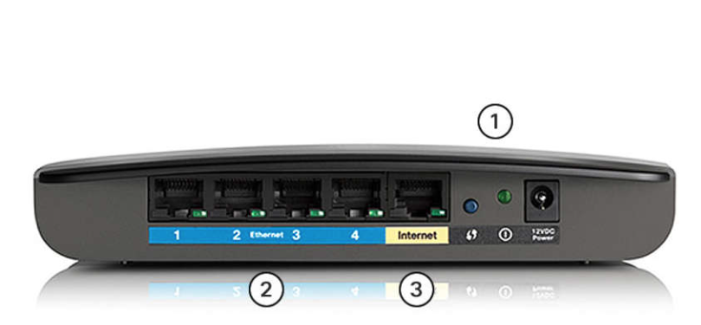
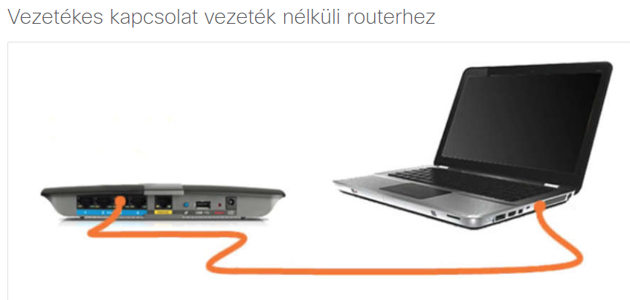
A fizikai réteg célja
A hozzáférési pont összetevői a következők:
-Vezeték nélküli antennák
-Ethernet switchportok
-Internet port
Egy otthoni router és egy laptop látható, amely a helyi hálózatra (LAN) csatlakozik.

Slide 3
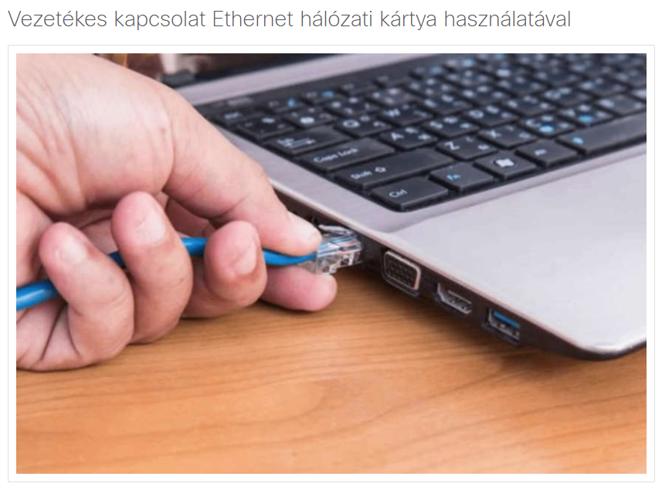
Hálózati illesztőkártya
A hálózati kártyák (NIC) eszközöket csatlakoztatnak a hálózathoz. Az Ethernet kártyák vezetékes, míg a WLAN kártyák vezeték nélküli kapcsolatok létrehozására használhatók. A végfelhasználói eszközökben a két típus legalább egyike megtalálható. Ha egy hálózati nyomtató például csak Ethernet csatlakozóval rendelkezik, akkor a hálózathoz csak kábel használatával tud kapcsolódni.

Slide 4
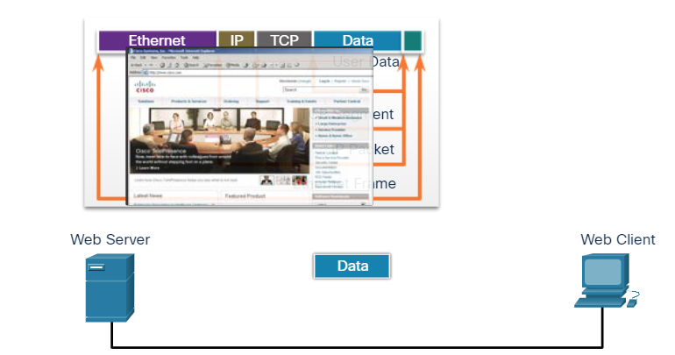
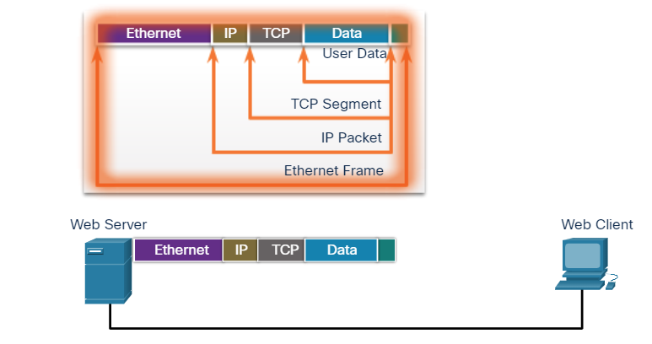
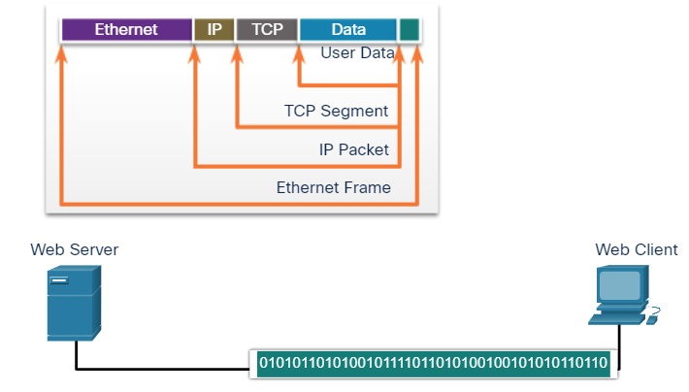
A fizikai réteg
Az OSI modell fizikai rétege biztosítja a adatkapcsolati réteg kereteit alkotó bitek továbbítását a hálózati közegen. Ez a réteg egy teljes keretet fogad az adatkapcsolati rétegtől, és olyan jelek sorozatává alakítja, amelyek továbbíthatók az átviteli közegen.
A fizikai réteg kódolja a kereteket és létrehozza azokat az elektromos, optikai vagy rádióhullámú jeleket, amelyek a keret bitjeinek felelnek meg. A jelek ezután egyesével elküldésre kerülnek az átviteli közegen.
A célállomás fizikai rétege fogadja ezeket a jeleket, bitekké alakítja őket, majd a biteket teljes keretként továbbítja az adatkapcsolati rétegnek.

Slide 5
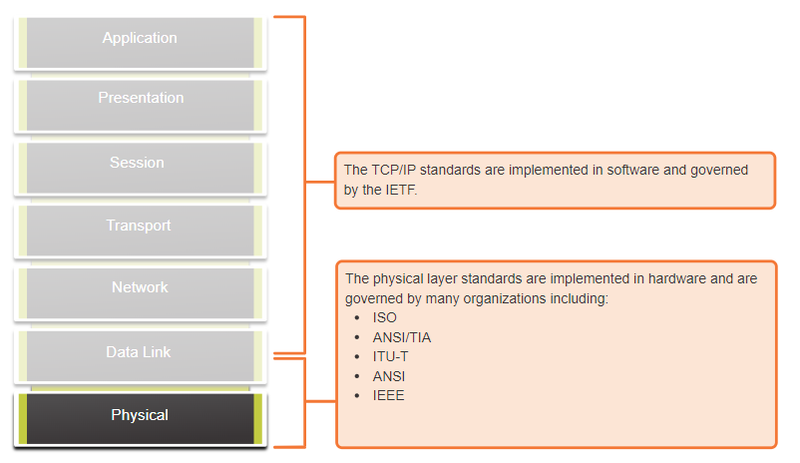
A fizikai réteg jellemzői
A fizikai réteg szabványai
Az OSI modell felső rétegeiben található protokollok szoftveres megvalósítását szoftvertervező mérnökök és számítógépes szakemberek felügyelik. A TCP/IP modell szolgáltatásait és protokolljait például az IETF (Internet Engineering Task Force) nevű szervezet definiálja.
Számos különböző nemzetközi és nemzeti szervezet, kormányzati szerv és magánvállalat vesz részt a fizikai réteg szabványainak létrehozásában és továbbfejlesztésében.

Slide 6
Fizikai összetevők
A fizikai réteg szabványai három fő területtel foglalkoznak:
-Fizikai összetevők
-Kódolás
-Jelzés
Fizikai összetevők
Fizikai összetevők alatt olyan elektronikus hardvereszközöket, átviteli közegeket és csatlakozókat értünk, amelyek a biteket reprezentáló jelek továbbítását végzik. A hardverösszetevők, mint például a hálózati kártyák (NIC), az interfészek és csatlakozók, a kábelezési anyagok és tervek leírásait a fizikai réteghez kapcsolódó szabványok tartalmazzák.

Slide 7
Kódolás
A kódolás vagy vonali kódolás bitek sorozatának előre meghatározott kóddá történő átalakítási módszerét jelenti. A kódok bitek olyan csoportját jelentik, amelyek elősegítik egy meghatározott minta felismerését a küldő és a fogadó fél által egyaránt.
Jelzés
A fizikai rétegnek kell előállítania a közegen továbbított 1-eseket és 0-kat ábrázoló elektromos, optikai vagy vezeték nélküli jeleket. A fizikai réteg szabványaiban kell meghatározni az 1 és a 0 megjelenítésére használható jelek típusát. Ezt a megfeleltetést akár olyan egyszerű dolog is jelentheti, mint az elektromos vagy optikai jelek szintjének megváltozása.

Slide 8
Sávszélesség
A sávszélesség a közeg adatátviteli kapacitását jelenti. A digitális sávszélességet adott idő alatt egyik helyről a másikra átvitt adatmennyiséggel jellemezhetjük.
Nagyságát általában kilobit per másodpercben (kb/s), megabit per másodpercben (Mb/s) vagy gigabit per másodpercben (Gb/s) mérjük
A 10 Mb/s és 100Mb/s sebességű Ethernet esetén a bitek küldése egyaránt a villamos energia terjedésének sebességével történik. A különbséget a másodpercenként továbbított bitek száma jelenti.
Egy hálózatban a sávszélesség tényleges értékét:
-Az átviteli közeg jellemzői.
-A jelátvitelre és jelfelismerésre használt módszerek.
határozzák meg

Slide 9
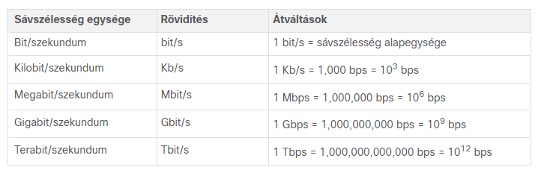
Sávszélesség
A táblázat a sávszélesség általánosan használt mértékegységeit tartalmazza.

Slide 10
A sávszélesség szakszókincse
Késleltetés, átbocsátóképesség, hasznos átbocsátóképesség (goodput)
A sávszélesség mérésére használt kifejezések
Késleltetés
A késleltetés azt az időtartamot jelenti, ami az adat egyik pontból a másikba történő eljuttatásához szükséges.
Egy több szegmensből álló hálózatban az átbocsátóképesség nem lehet nagyobb, mint a forrástól a célig tartó útvonal leglassabb kapcsolatának sebessége.
Átbocsátóképesség
Az átbocsátóképesség a közegen adott idő alatt átvitt bitek mennyiségét jelenti.
Számos tényezőt figyelembe véve az átbocsátóképesség nem egyezik meg az adott fizikai közegre megadott sávszélesség értékével.
Több tényező is befolyással van az átbocsátóképességre:
-A forgalom nagysága.
-A forgalom típusa.
-A hálózati eszközök által létrehozott, a forrás és a cél között felmerülő késleltetés.

Slide 11
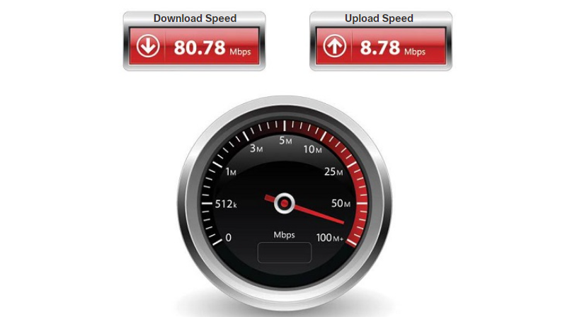
Hasznos átbocsátóképeség (goodput)
Létezik egy harmadik módszer az adattovábbítás mérésére, ez az úgynevezett hasznos átbocsátóképesség (goodput). A goodput értéke az adott idő alatt átvitt használható adatok mennyiségét jelenti. A goodput értékét megkaphatjuk, ha az átbocsátóképességből kivonjuk a kapcsolat felépítésére, nyugtázásra és beágyazásra fordított forgalomtöbbletet.

Slide 12
A rézkábelek jellemzői
A rézkábelek a leggyakrabban használt kábeltípusok a mai hálózatokban. A rézkábel valójában nem csak egyfajta kábeltípust jelent. Három különböző típusa létezik, amelyek mindegyike meghatározott körülmények között használható.
A hálózatokban azért használunk rézkábelt, mert olcsó, könnyen telepíthető és kicsi az ellenállása az elektromos árammal szemben. Hátránya viszont, hogy korlátozott a kábelhossz és érzékeny az interferenciára.
A rézkábelben az adatok elektromos impulzusok formájában továbbítódnak. A vevőkészülék hálózati interfészének érzékelője fogadja azokat a jeleket, amelyekből sikeresen vissza tudja állítani az elküldött jelet. Azonban minél távolabbra jut el a jel, annál inkább gyengül. Ezt nevezik jelcsillapításnak.
Az elektromos impulzusok időzítési és feszültségértékei két forrásból származó interferenciára érzékenyek:
Elektromágneses interferencia (EMI) vagy rádiófrekvenciás interferencia (RFI) - Az EMI és RFI jelek torzíthatják és meghamisíthatják a réz alapú adathordozók által továbbított adatjeleket. A jellemző zavarforrások közé tartoznak a rádióhullámok és az elektromágneses eszközök, például a fluoreszkáló lámpák vagy az elektromos motorok.
Áthallás - Áthallás alatt azt értjük, ha egy vezetéken haladó jel elektromos vagy mágneses mezője által keltett zavar átterjed a szomszédos vezetéken található jelre. Telefonvonalakon az áthallás következménye lehet, hogy halljuk egy szomszédos vonalon zajló másik beszélgetés részleteit. Tehát amikor egy vezetéken elektromos áram folyik keresztül, a huzal körül kis méretű, körkörös mágneses mező alakul ki, amely a szomszédos vezetékre is kifejti hatását.

Slide 13
A rézkábelek jellemzői
Az EMI és az RFI negatív hatásainak ellensúlyozására néhány rézkábel típusban fémes árnyékolást alkalmaznak és előírják a kapcsolat megfelelő földelését.
Az áthallás negatív hatásainak csökkentése érdekében bizonyos rézkábel fajtákban az ellentétes áramköri érpárokat összesodorják, ezzel tudnak hatékonyan fellépni ellene.
A rézkábel elektromos zajokra való érzékenysége az alábbi tényezők használatával korlátozható:
Az adott hálózati környezetben leginkább alkalmazható kábel típusának vagy kategóriájának kiválasztása.
Kábelezési terv készítése az ismert és az előre látható interferencia források elkerülésére.
A kábelek megfelelő kezelésére és lezárására vonatkozó kábelezési technikák használata.

Slide 14
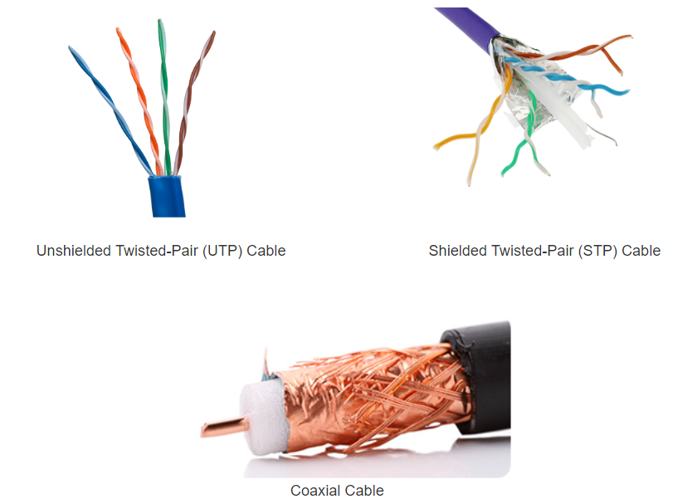
A rézkábelek típusai
Hálózatokban használt réz alapú átviteli közegeknek három fő típusa létezik.

